Slide 1
ΝΑΥΠΗΓΙΚΟ
ΚΑΤΑΣΚΕΥΑΣΤΙΚΟ
ΣΧΕΔΙΟ
Παρουσίαση Μαθήματος
Γεώργιος Κ. Χατζηκωνσταντής Επίκουρος Καθηγητής
Διπλ. Ναυπηγός Μηχανολόγος Μηχανικός
M.Sc. ‘’Διασφάλιση Ποιότητας’’
Τμήμα Ναυπηγών Μηχανικών
Πανεπιστημίου Δυτικής Αττικής (ΠΑ.Δ.Α.)
Ναυπηγικό Κατασκευαστικό Σχέδιο 2025 Γ. Χατζηκωνσταντής Επ. Καθηγητής
Notes:
Σαδφγ

Slide 2
ΝΑΥΠΗΓΙΚΟ ΚΑΤΑΣΚΕΥΑΣΤΙΚΟ ΣΧΕΔΙΟ
Πληροφορίες μαθήματος
Τίτλος …………........... : ΝΑΥΠΗΓΙΚΟ ΚΑΤΑΣΚΕΥΑΣΤΙΚΟ ΣΧΕΔΙΟ
Εξάμηνο …………....... : Ζ΄
Κωδικός μαθήματος … : ΝΑΟΜΕ 1339
Τύπος μαθήματος …… : Υ.Ε. (υποχρεωτικό – ειδίκευσης)
Διδασκαλία …………… : 4 ώρες / εβδ. (2 ώρες Θεωρία / 2 ώρες Εργαστήριο)
ECTS …………………. : 4
Περίγραμμα / Αναλυτική περιγραφή : Τμήμα Ναυπηγων Μηχανικών na.uniwa.gr – Σπουδές – Προπτυχιακές – Μαθήματα – 7^{ο} Εξάμηνο
Ναυπηγικό Κατασκευαστικό Σχέδιο 2025 Γ. Χατζηκωνσταντής Επ. Καθηγητής

Slide 3
ΝΑΥΠΗΓΙΚΟ ΚΑΤΑΣΚΕΥΑΣΤΙΚΟ ΣΧΕΔΙΟ
ΣΚΟΠΟΣ – ΣΤΟΧΟΣ :
Βασικές αρχές της κατασκευαστικής δομής των πλοίων.
Περιγραφή και ανάλυση των μεθόδων κατασκευαστικής ενίσχυσης των διαφόρων τύπων πλοίων.
Περιγραφή των απαιτήσεων της νομοθεσίας για την κατασκευαστική δομή των πλοίων.
Ανάλυση και εφαρμογή των κανονισμών των Νηογνωμόνων
Αναμενόμενα αποτελέσματα :
Κατανόηση της κατασκευαστικής δομής των πλωτών ναυπηγημάτων.
Αναγνώριση και ανάγνωση των κατασκευαστικών σχεδίων
Εκπόνηση κατασκευαστικών σχεδίων
Δυνατότητα επιλογής μεθόδου κατασκευαστικής ενίσχυσης πλοίων.
Εκπόνηση υπολογισμών αντοχής.
Δυνατότητα μελέτης / σχεδίασης και προσαρμογής επί δεδομένων σχεδίων πλοίου, πρόσθετου εξοπλισμού από απαιτήσεις μετασκευής ή επισκευής.
Ναυπηγικό Κατασκευαστικό Σχέδιο 2025 Γ. Χατζηκωνσταντής Επ. Καθηγητής

Slide 4
ΝΑΥΠΗΓΙΚΟ ΚΑΤΑΣΚΕΥΑΣΤΙΚΟ ΣΧΕΔΙΟ
ΠΕΡΙΕΧΟΜΕΝΟ ΜΑΘΗΜΑΤΟΣ
Α. Θεωρητικό μέρος ½
Γενικοί ορισμοί (πλοίο, πλωτό ναυπήγημα, στοιχεία πλοίου).
Νηολόγηση, ναυτιλιακά έγγραφα.
Συστήματα κατασκευαστικής δομής / ενίσχυσης
Κανονισμοί κατασκευής, συμβολισμοί σχεδίασης.
Πρωτεύουσες, δευτερεύουσες, τριτεύουσες τάσεις.
Περιγραφή ναυπηγικών υλικών που χρησιμοποιούνται στη ναυπηγική.
Ναυπηγικό Κατασκευαστικό Σχέδιο 2025 Γ. Χατζηκωνσταντής Επ. Καθηγητής

Slide 5
ΝΑΥΠΗΓΙΚΟ ΚΑΤΑΣΚΕΥΑΣΤΙΚΟ ΣΧΕΔΙΟ
ΠΕΡΙΕΧΟΜΕΝΟ ΜΑΘΗΜΑΤΟΣ
Α. Θεωρητικό μέρος 2/2
Στοιχεία γενικής διάταξης , Διάταξη δεξαμενών
Μεταλλική κατασκευή και συστήματα ενίσχυσης (διάμηκες, εγκάρσιο, μικτό).
Κριτήρια επιλογής συστήματος κατασκευαστικής ενίσχυσης.
Επίδραση του συστήματος κατασκευαστικής ενίσχυσης στη γενική διάταξη του πλοίου.
Ναυπηγικό Κατασκευαστικό Σχέδιο 2025 Γ. Χατζηκωνσταντής Επ. Καθηγητής

Slide 6
ΝΑΥΠΗΓΙΚΟ ΚΑΤΑΣΚΕΥΑΣΤΙΚΟ ΣΧΕΔΙΟ
ΠΕΡΙΕΧΟΜΕΝΟ ΜΑΘΗΜΑΤΟΣ
Β. Εργαστηριακό μέρος 1/2 : διατίθενται στον εργαστηριακό χώρο
- δύο (τυπικοί) τομείς σκάφους με
- διαμήκη και εγκάρσια κατασκευαστική ενίσχυση
- τομέας με : - άνοιγμα κύτους
- βάση μηχανής
Πηδάλιο
Ναυπηγικό Κατασκευαστικό Σχέδιο 2025 Γ. Χατζηκωνσταντής Επ. Καθηγητής

Slide 7
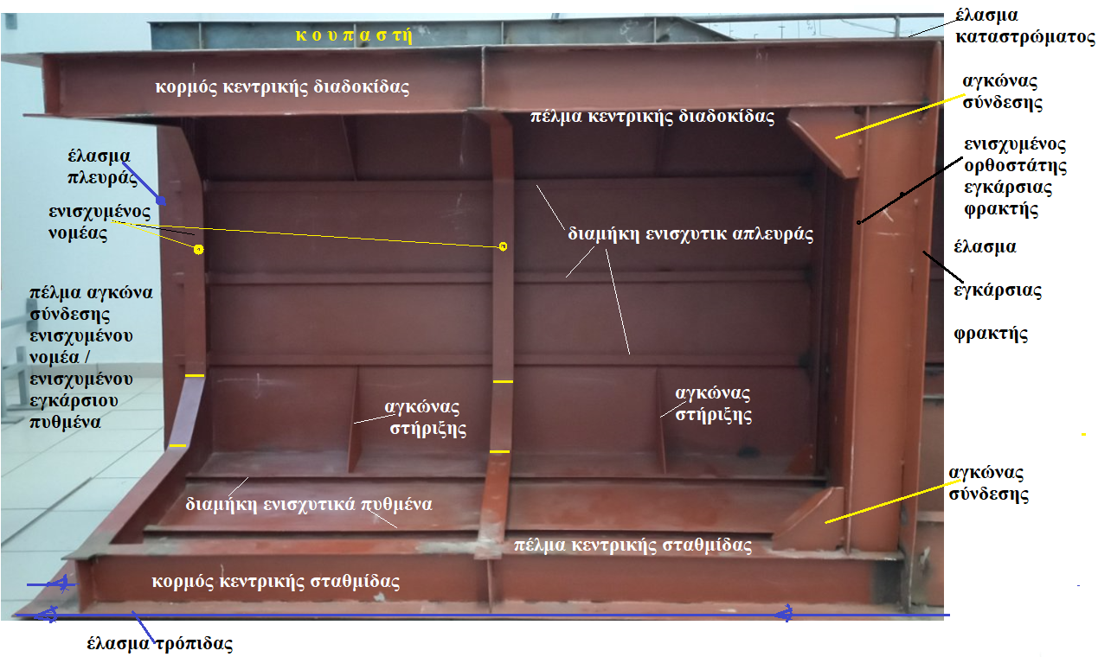
Τομέας με διάμηκες σύστημα κατασκευαστικής ενίσχυσης
(εργαστήριο – εποπτικό μέσο)
Ναυπηγικό Κατασκευαστικό Σχέδιο 2025 Γ. Χατζηκωνσταντής Επ. Καθηγητής
7

Slide 8
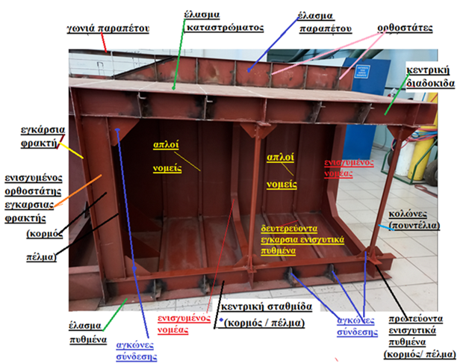
Τομέας με εγκάρσιο σύστημα κατασκευαστικής ενίσχυσης
(εργαστήριο – εποπτικό μέσο)
Ναυπηγικό Κατασκευαστικό Σχέδιο 2025 Γ. Χατζηκωνσταντής Επ. Καθηγητής

Slide 9
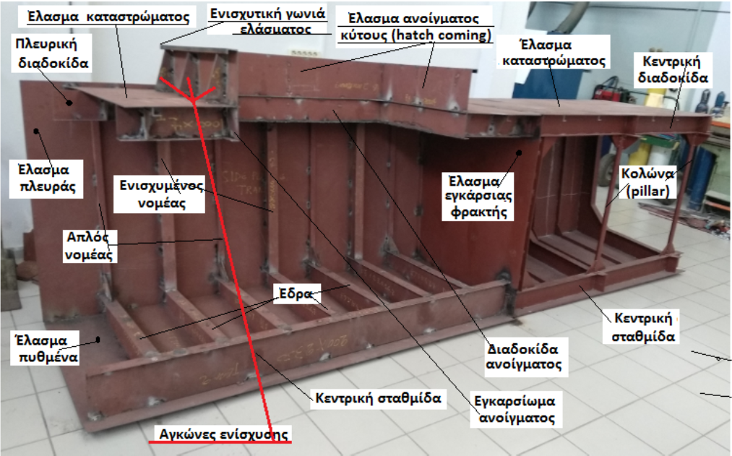
ΝΕΟΣ ΕΓΚΑΡΣΙΟΣ ΤΟΜΕΑΣ ΜΕ ΑΝΟΙΓΜΑ ΚΥΤΟΥΣ (εργαστήριο – εποπτικό μέσο)
Ναυπηγικό Κατασκευαστικό Σχέδιο 2025 Γ. Χατζηκωνσταντής Επ. Καθηγητής

Slide 10
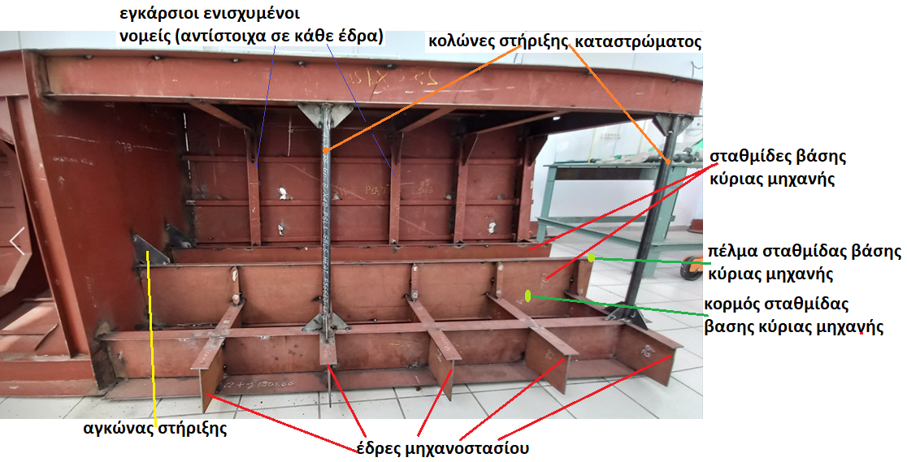
ΤΟΜΕΑΣ ΜΕ ΒΑΣΗ ΚΥΡΙΑΣ ΜΗΧΑΝΗΣ 1/2
Ναυπηγικό Κατασκευαστικό Σχέδιο 2025 Γ. Χατζηκωνσταντής Επ. Καθηγητής

Slide 11
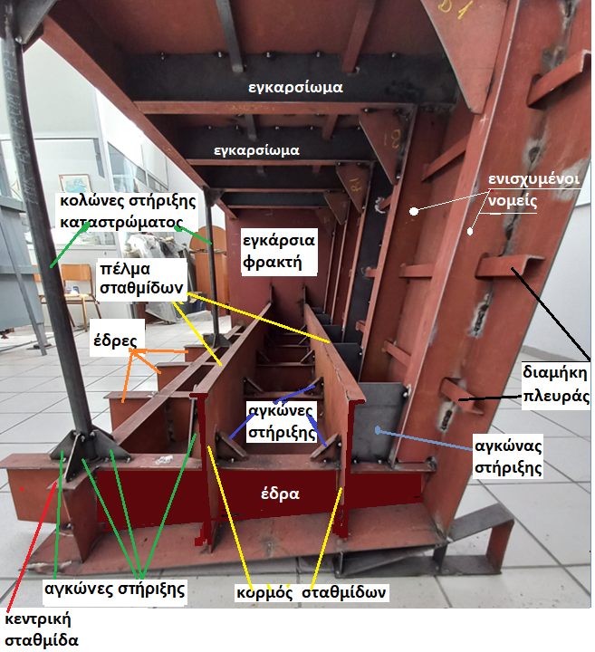
ΤΟΜΕΑΣ ΜΕ ΒΑΣΗ ΚΥΡΙΑΣ ΜΗΧΑΝΗΣ 2/2
Ναυπηγικό Κατασκευαστικό Σχέδιο 2025 Γ. Χατζηκωνσταντής Επ. Καθηγητής

Slide 12
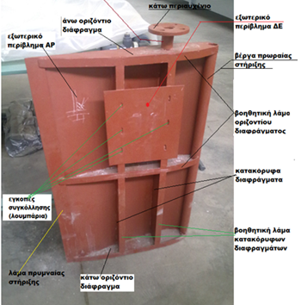
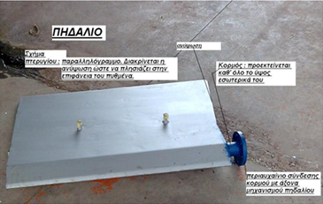
ΝΑΥΠΗΓΙΚΟ ΚΑΤΑΣΚΕΥΑΣΤΙΚΟ ΣΧΕΔΙΟ
ΕΡΓΑΣΤΗΡΙΟ ΚΑΤΑΣΚΕΥΗΣ ΠΛΟΙΟΥ - ΠΗΔΑΛΙΟ
Ναυπηγικό Κατασκευαστικό Σχέδιο 2025 Γ. Χατζηκωνσταντής Επ. Καθηγητής

Slide 13
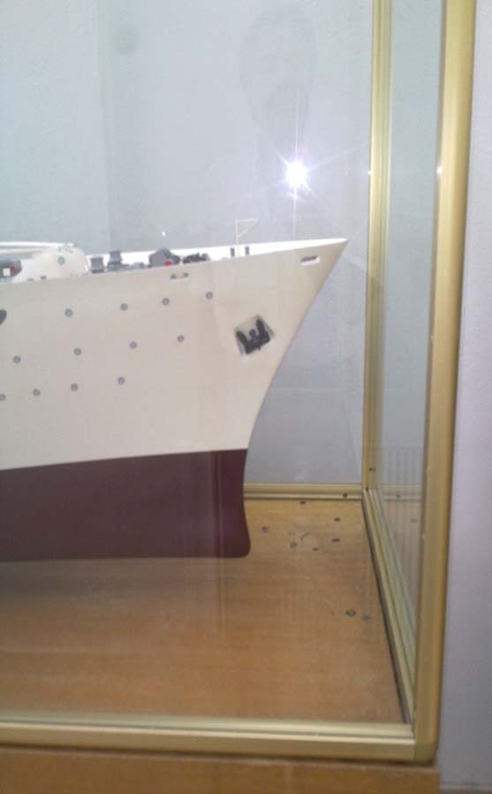
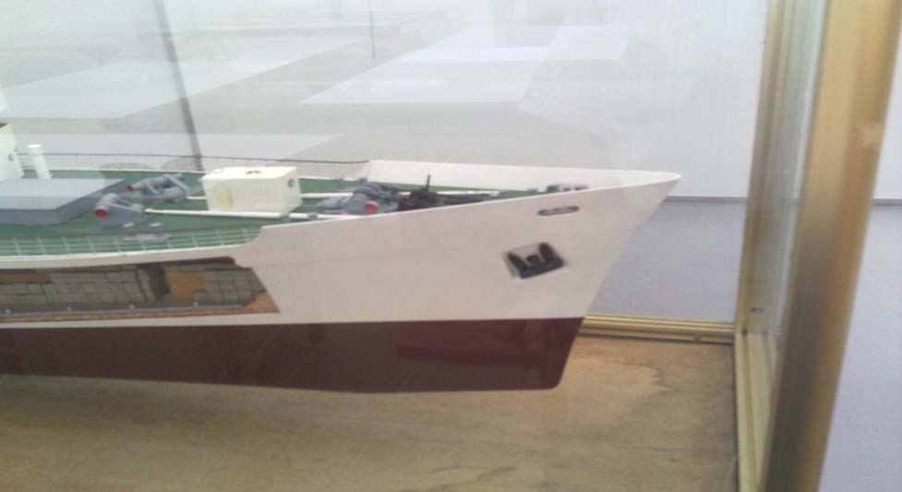
Μορφές πλώρης
Ναυπηγικό Κατασκευαστικό Σχέδιο 2025 Γ. Χατζηκωνσταντής Επ. Καθηγητής
13

Slide 14
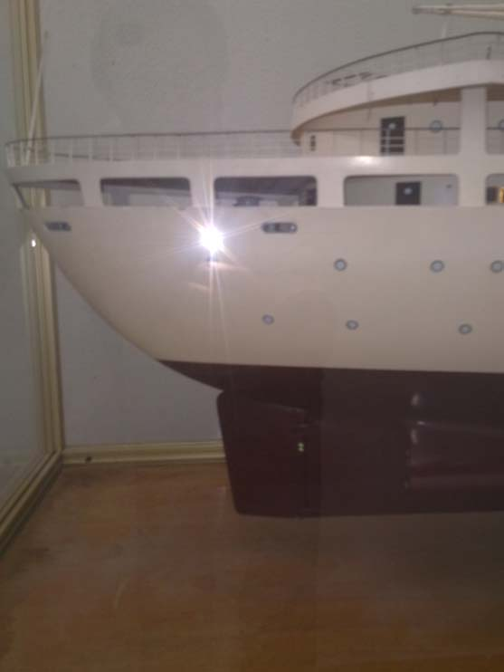
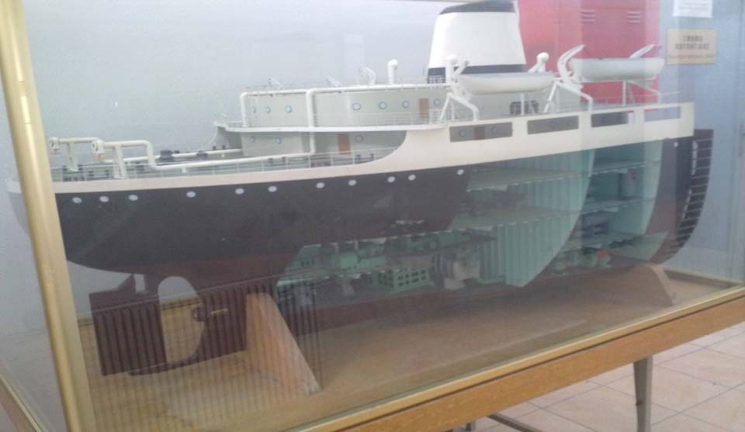
Μορφές πρύμνης
Ναυπηγικό Κατασκευαστικό Σχέδιο 2025 Γ. Χατζηκωνσταντής Επ. Καθηγητής
14

Slide 15
ΝΑΥΠΗΓΙΚΟ ΚΑΤΑΣΚΕΥΑΣΤΙΚΟ ΣΧΕΔΙΟ
Πρυμναία περιοχή πλοίου :
κατασκευαστική ενίσχυση πλευράς / φρακτής /καταστρώματος
Ναυπηγικό Κατασκευαστικό Σχέδιο 2025 Γ. Χατζηκωνσταντής Επ. Καθηγητής

Slide 16
ΝΑΥΠΗΓΙΚΟ ΚΑΤΑΣΚΕΥΑΣΤΙΚΟ ΣΧΕΔΙΟ
ΠΕΡΙΕΧΟΜΕΝΟ ΜΑΘΗΜΑΤΟΣ
Β. Εργαστηριακό μέρος 2/2
Σχέδια - υπολογισμοί
Εκπόνηση κατασκευαστικών σχεδίων από αποτύπωση των τομέων που υπάρχουν στον εργαστηριακό χώρο.
Υπολογισμός διαστάσεων ελασμάτων / μορφοσιδήρων των προαναφερόμενων τομέων.
Υπολογισμός και σχεδίαση πηδαλίου
Ναυπηγικό Κατασκευαστικό Σχέδιο 2025 Γ. Χατζηκωνσταντής Επ. Καθηγητής

Slide 17
ΝΑΥΠΗΓΙΚΟ ΚΑΤΑΣΚΕΥΑΣΤΙΚΟ ΣΧΕΔΙΟ
ΕΚΠΑΙΔΕΥΤΙΚΑ ΒΟΗΘΗΜΑΤΑ
1. ΝΑΥΠΗΓΙΚΟ ΚΑΤΑΣΚΕΥΑΣΤΙΚΟ ΣΧΕΔΙΟ, Γ.Χατζηκωνσταντής,
Εκδόσεις ΤΣΟΤΡΑΣ ΑΘΑΝΑΣΙΟΣ Ε.Ε. - Κωδ. ΕΥΔΟΞΟΣ 112704491 / ISBN 9786182170151
2. Διεθνής Σύμβαση περί Γραμμών Φορτώσεως 1968 / 1974
και Π.Δ. 399 / 1980.
3. Νομοθεσία Εθνική και Διεθνής.
4. Κανονισμοί Νηογνωμόνων .
5. Πίνακες ελασμάτων / μορφοσιδήρων.
6. Μαθήματα σε μορφή pdf και video
Ναυπηγικό Κατασκευαστικό Σχέδιο 2025 Γ. Χατζηκωνσταντής Επ. Καθηγητής

Slide 18
ΝΑΥΠΗΓΙΚΟ ΚΑΤΑΣΚΕΥΑΣΤΙΚΟ ΣΧΕΔΙΟ
ΒΙΒΛΙΟΓΡΑΦΙΑ
ΝΑΥΠΗΓΙΚΟ ΚΑΤΑΣΚΕΥΑΣΤΙΚΟ ΣΧΕΔΙΟ, Γ.Χατζηκωνσταντής,
Εκδόσεις ΤΣΟΤΡΑΣ ΑΘΑΝΑΣΙΟΣ Ε.Ε. - Κωδ. ΕΥΔΟΞΟΣ 112704491 / ISBN 9786182170151
Νομοθεσία Κ.Ε.Ε.Π. (διατάγματα, εγκύκλιοι).
Κανονισμοί Νηογνωμόνων
Lloyd’s Register of Shipping, https://www.lr.org/en/rules-regulations/
American Bureau of Shipping, https://ww2.eagle.org/en.html
R.I.N.A., https://www.rina.org/en (rina rules)
Russian Maritime Register of Shipping, https://rs-class.org/en/
B.V. , https://marine-offshore.bureauveritas.com/rules-guidelines
S.O.L.A.S. EUROSOLAS, Rules and Regulations.
Ship Design and Construction, SNAME
Structural design of sea – going ships , N. Barabanov
Ship Construction , D.J. EYRES , Redwood Books , 1994
Ναυπηγικό Κατασκευαστικό Σχέδιο 2025 Γ. Χατζηκωνσταντής Επ. Καθηγητής

Slide 19
Υλικό μαθήματος
Διαδικτυακός τόπος :
1. https://eclass.uniwa.gr/modules/document/?course=NA180
2. https://ocp.teiath.gr/modules/auth/opencourses.php?fc=60
Στα μαθήματα επιλέγονται : - Τεχνική Νομοθεσία (Ε) (NAFP_UNDER114)
- Τεχνική Νομοθεσία (Θ) (NAFP_UNDER117)
- Έγγραφα : υλικό μαθήματος σε μορφή pdf
- Πολυμέσα : υλικό μαθήματος σε μορφή video διαλέξεων
Ναυπηγικό Κατασκευαστικό Σχέδιο 2025 Γ. Χατζηκωνσταντής Επ. Καθηγητής

Slide 20
ΝΑΥΠΗΓΙΚΟ ΚΑΤΑΣΚΕΥΑΣΤΙΚΟ ΣΧΕΔΙΟ
Η επικοινωνία με τους σπουδαστές για παροχή διευκρινήσεων, επίλυση αποριών, υποβολή ασκήσεων, γίνεται :
1. στο γραφείο του διδάσκοντος ΠΕΜΠΤΗ και ΠΑΡΑΣΚΕΥΗ 09:30 – 10:30
2. με χρήση του ηλεκτρονικού ταχυδρομείου :
e-mail : ghatzik@uniwa.gr (δεν στέλνετε μηνύματα στο eclass)
3. με χρήση της ιστοσελίδας του μαθήματος στο
eclass.uniwa.gr, μόνο για υποβολή ασκήσεων (όταν είναι απαραίτητο)
(όχι αποστολή ερωτήματος)
Ναυπηγικό Κατασκευαστικό Σχέδιο 2025 Γ. Χατζηκωνσταντής Επ. Καθηγητής

Slide 21
ΝΑΥΠΗΓΙΚΟ ΚΑΤΑΣΚΕΥΑΣΤΙΚΟ ΣΧΕΔΙΟ
ΑΞΙΟΛΟΓΗΣΗ φοιτητριών / φοιτητών
από εκπόνηση σειράς κατασκευαστικών σχεδίων αποτυπώνοντας
τους τομείς του πλοίου του εργαστηρίου (ΥΠΟΧΡΕΩΤΙΚΗ ΕΡΓΑΣΙΑ)
Από επίλυση θέματος στους τομείς (εγκάρσιο και διαμήκη) του εργαστηρίου που έχουν αποτυπωθεί (ΥΠΟΧΡΕΩΤΙΚΗ ΕΡΓΑΣΙΑ)
Από σχεδίαση / υπολογισμούς επί σχεδίων συγκεκριμένου πλοίου σε τυπικά θέματα (ΥΠΟΧΡΕΩΤΙΚΗ ΕΡΓΑΣΙΑ)
Τελική εξέταση
ΤΕΛΙΚΟΣ ΒΑΘΜΟΣ : από τις εργασίες και το βαθμό της τελικής εξέτασης, εφ΄όσον και οι δύο βαθμοί είναι ≥ 5,0
Ναυπηγικό Κατασκευαστικό Σχέδιο 2025 Γ. Χατζηκωνσταντής Επ. Καθηγητής

Slide 22
ΝΑΥΠΗΓΙΚΟ ΚΑΤΑΣΚΕΥΑΣΤΙΚΟ ΣΧΕΔΙΟ
Ερωτήσεις
Ναυπηγικό Κατασκευαστικό Σχέδιο 2025 Γ. Χατζηκωνσταντής Επ. Καθηγητής

